Slide 1
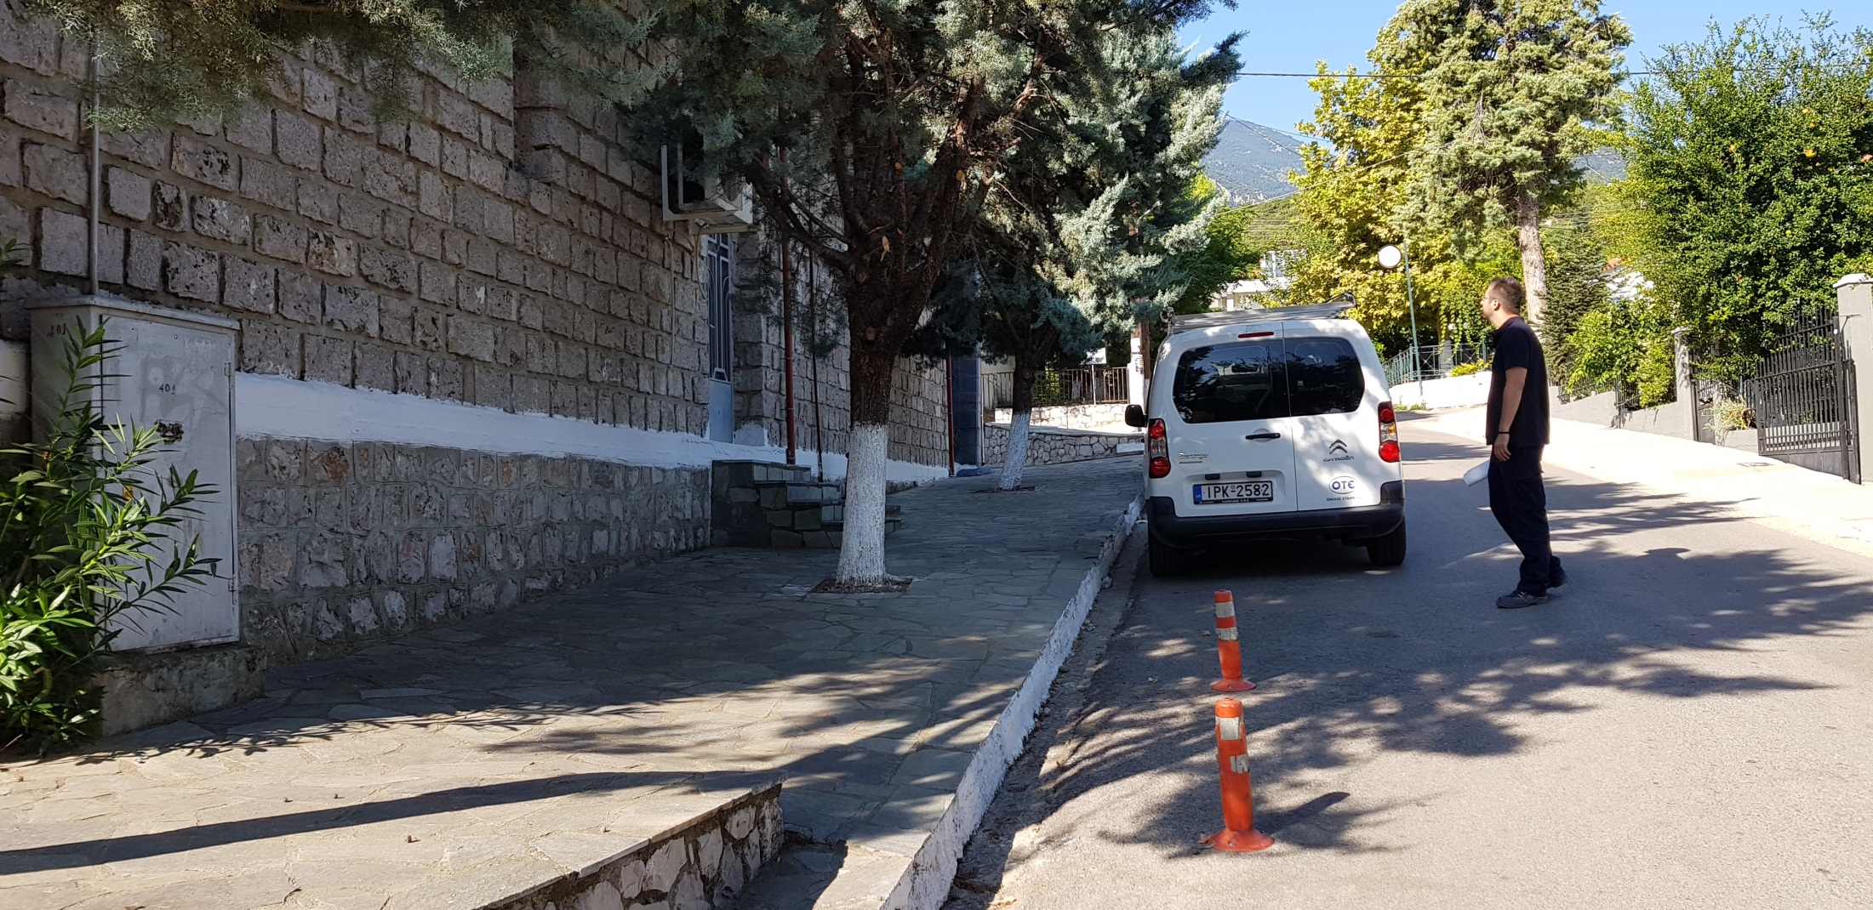
Πλάκες 4μ.

Slide 2
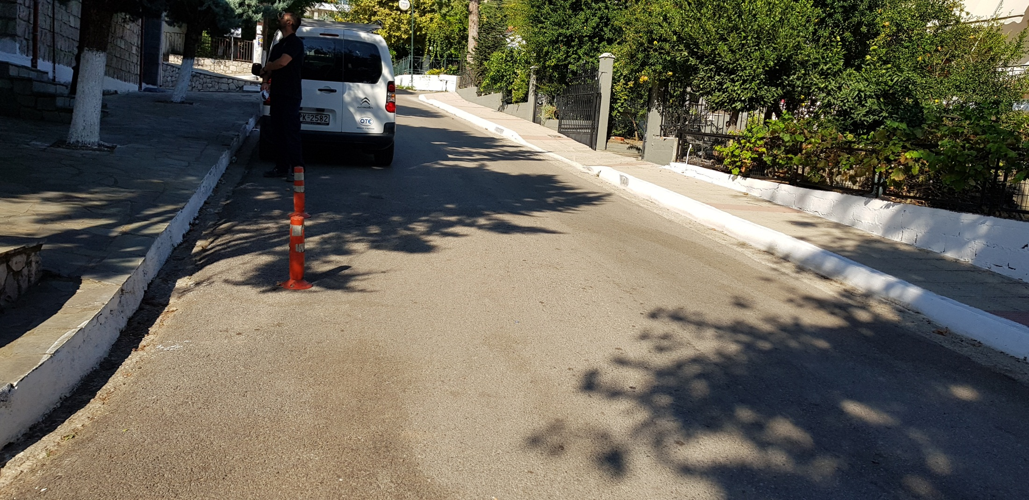
Άσφαλτος 6 μ.

Slide 3
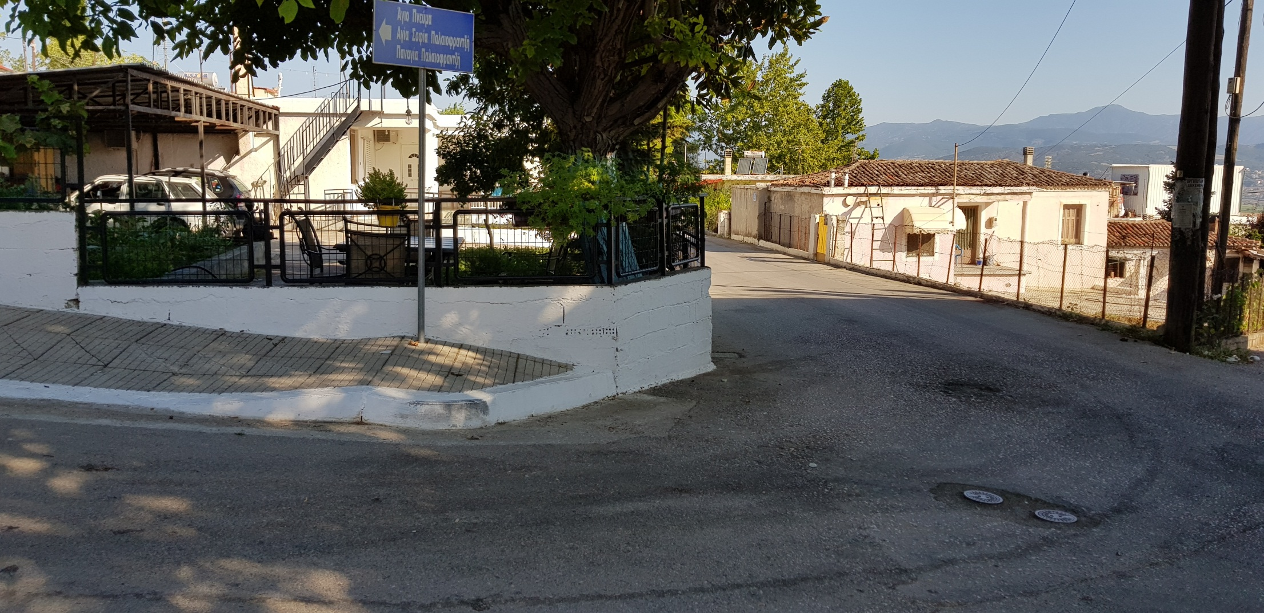
Άσφαλτος 20 μ.

Slide 4
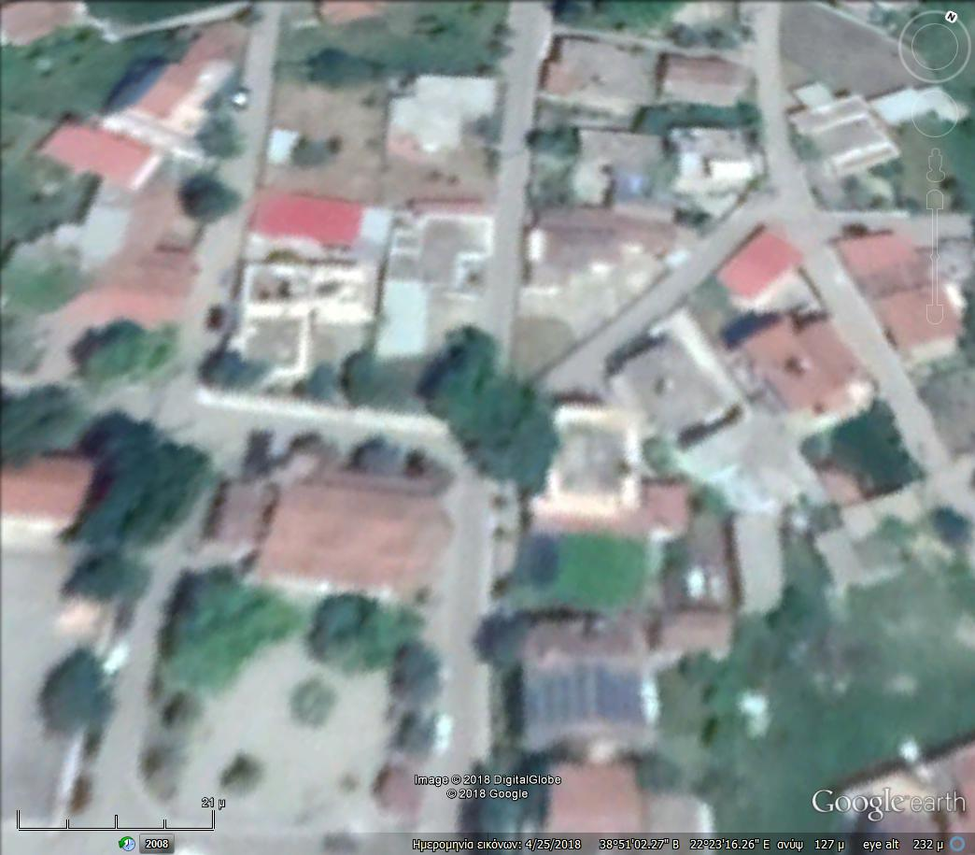
ΧΩΜΑΤΟΥΡΓΙΚΟ ΣΧΕΔΙΟ
ΘΕΣΗ ΚΑΤΟΠΤΡΟΥ
Μ/Τ 2+0/(Ε)/Π(2Χ1Β μονό)/30 μ.
ΘΕΣΗ ΚΑΜΠΙΝΑΣ

Slide 5
ΔΙΚΤΥΑΚΟ ΣΧΕΔΙΟ
ΘΕΣΗ ΚΑΤΟΠΤΡΟΥ
IF ΚΑΛΩΔΙΟ/40 μ.
ΘΕΣΗ ΚΑΜΠΙΝΑΣ

